Slide 1
به نام خدا آموزش ثبت نام و داوری در سامانه پژوهش یار
دانشگاه علوم پزشکی ایلام

Slide 2
مرحله اول ابتدا وارد سایت دانشگاه علوم پزشکی ایلام شده و در قسمت سامانه ها ، سامانه مدیریت طرح های پژوهشی را انتخاب نمایید https://newresearch.medilam.ac.ir/

Slide 3
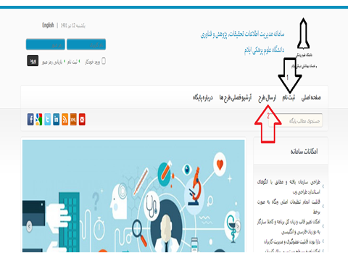
بعد از ورود به سامانه گزینه های زیر را مشاهده میکنید:
گزینه ا : ثبت نام -که توسط کارشناس پژوهش دانشکده انجام شده است و رمز عبور و نام کاربری به اعضای هیئت علمی ارسال می گردد.
گزینه2 : ارسال طرح – در صورتی که هر یک از اعضای هیئت علمی مایل به ارائه طرح تحقیقاتی خود هستند گزینه ارسال طرح را انتخاب کرده و مراحل خواسته شده را تکمیل و ثبت نمایند .

Slide 4
طبق دستورالعمل جدید ، پروپوزال دانشجویان قبل از دفاع حضوری ابتدا توسط داوران در سامانه پژوهش یار داوری می شود.
مراحل داوری در سامانه :
کارشناس مربوطه فایل پروپوزال دانشجو را برای هریک از داوران ارسال می کند. پس از ارسال طرح برای داوری ،پیامی از سامانه به ایمیل داور ارسال میگردد:

Slide 5
ورود به لینک سامانه

Slide 6
در این مرحله بر روی گزینه «بله موافق هستم» کلیک نمایید

Slide 7
در این مرحله طرح ارسالی برای داوری را مشاهده می کنید . بر روی گزینه دریافت کلیک و طرح ارسال شده را مطالعه فرمایید سپس به همین صفحه برگردید و گزینه Review را انتخاب کرده و به صفحه سوالات وارد شوید.

Slide 8
در این مرحله به سوالات مربوطه پاسخ دهید و در صورت نیاز ایرادات و اصلاحات مد نظر را در کادر خالی وارد نمایید.

Slide 9
پس از تکمیل سوالات ، گزینه ارسال اطلاعات را انتخاب کنید.

Slide 10
پس از ارسال اطلاعات ، پیامی مبنی بر تایید تکمیل فرایند به ایمیلتان ارسال می گردد.

Slide 11
با تشکر
باتشکر

